Slide 1
Обучение детей с умеренной умственной отсталостью определению времени по часам
Исполнитель:
Сватко Елена Владимировна

Slide 2
ВРЕМЯ
Относительно…
Всегда в движении…
Движется непрерывно в одном направлении…
Его нельзя вернуть, задержать…

Slide 3
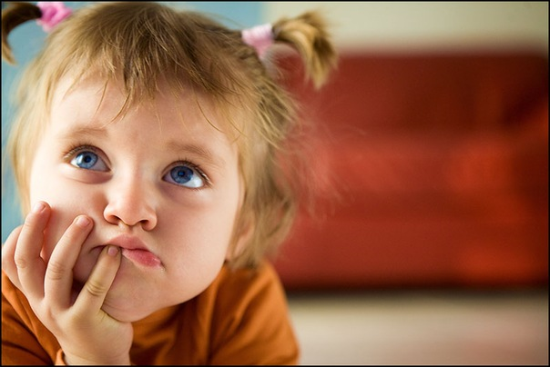
Что такое время? Покажи мне его!

Slide 4
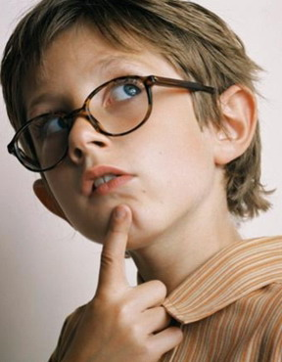
Сложности восприятия времени детьми с интеллектуальными нарушениями

Slide 5
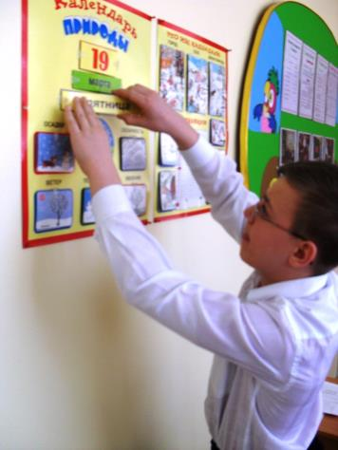
Этапы формирования временных представлений и их содержание:
части суток
понятия «сегодня», «завтра», «вчера»
времена года
названия месяцев
дни недели
единицы времени

Slide 6
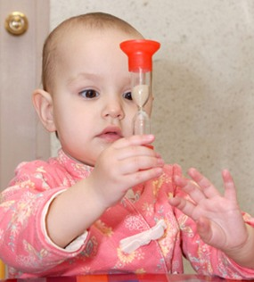
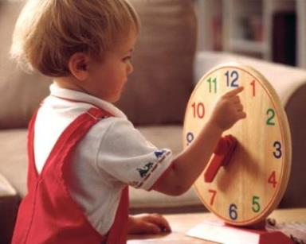
Обучение умственно отсталых детей определению времени по часам
Восприятие длительности временных отрезков
Знакомство с циферблатом

Slide 7
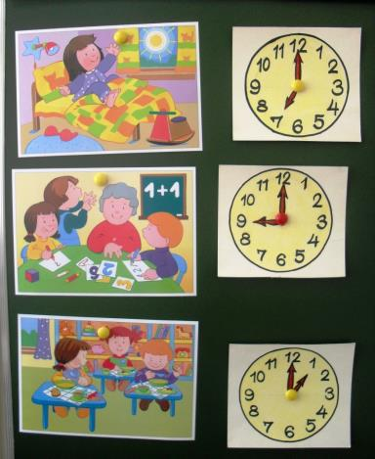
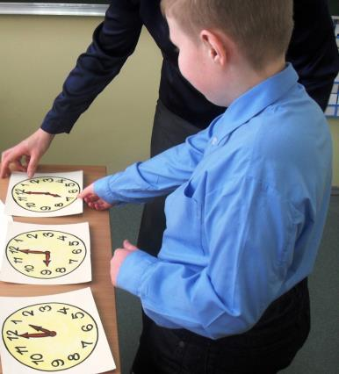
Положение стрелок при ровных часах, соотнесение с режимными моментами.

Slide 8
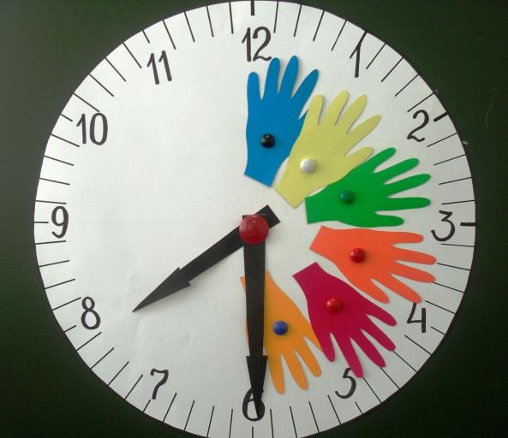
Авторская методика обучения определению времени по часам «Ладошки»

Slide 9
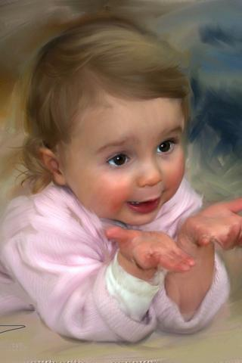
Ладошки – замечательный счетный материал, который всегда под рукой. Ребенок знает, что у него две ладошки, и на каждой – по пять пальчиков.

Slide 10
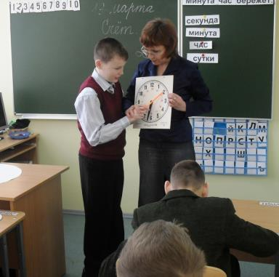
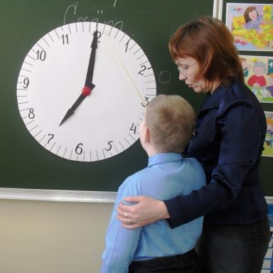
Между каждыми соседними цифрами на циферблате ровно пять делений!
Точно! И у меня ровно пять!

Slide 11
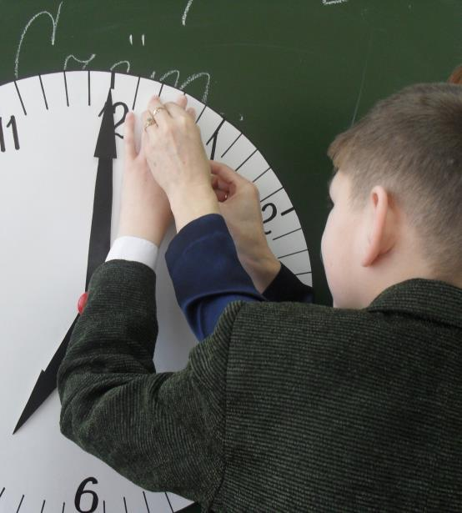
Пять делений – ровно столько, сколько пальчиков на одной ладони!
- На какую цифру показывает большой палец? (на цифру 1)
- Сколько ладоней на доске? (одна ладонь)
- Сколько пальцев на одной ладони? (на ладони пять пальцев)
- Сколько делений между цифрами 12 и 1 на циферблате? (пять делений)
- Когда минутная стрелка на часах стоит на цифре 1, она прошла 5 делений – 5 минут.

Slide 12
На какую цифру показывает большой палец третьей ладошки?
(на цифру 3)
- Сколько бумажных ладошек на доске? (три ладошки)
- Сколько пальцев на трех ладошках? (на трех ладошках 15 пальцев)
- Значит, минутная стрелка прошла 15 делений и показывает 15 минут.

Slide 13
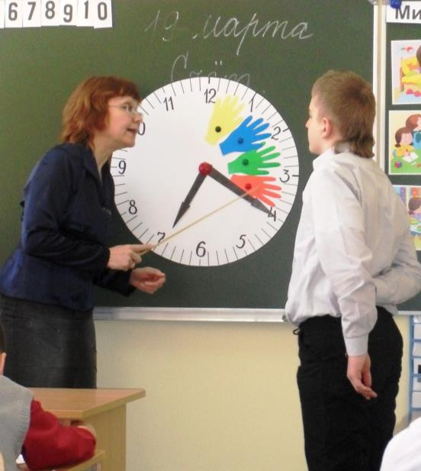
- Итак, для того, чтобы узнать, сколько времени, сначала нужно посмотреть на маленькую часовую стрелку и выяснить, сколько часов она показывает.(7 часов)
- Затем нужно посмотреть на длинную минутную стрелку и выяснить, на какую цифру она показывает? (на цифру 4)
- Представьте себе четыре ладони. Сколько пальцев на четырех ладонях? (20 пальцев)
Значит, минутная стрелка показывает 20 минут.
Итак, часы показывают 7 часов 20 минут.

Slide 14
Возможность упражнять детей в тех или иных навыках, связанных с формированием временных представлений, у педагога есть всегда: у воспитателя – во время проведения режимных моментов и специально организованных занятий, у учителя – во время уроков и перемен. Результативность коррекционной работы по предложенной методике достигается только при ее непрерывности и постоянстве.

Slide 15
Полученные знания о времени, о единицах времени являются необходимым условием адаптации умственно отсталых детей к социуму, ориентации в быту и в их дальнейшей профессиональной деятельности.

